Slide 1
Das Nonverbale in der Kommunikation
Irina Privalova
Magistrant an der Fakultät für berufsbezogene Fremdsprachen
geprüft von L.A. Juschkova

Slide 2
Das Nonverbale in unserem Leben
Wenn die Beteiligten schweigen, dann reden:
- Hände (Gestik),
- Gesicht (Mimik),
- Symbole,
- Signale (Kleidung)
- das Verhalten im Raum

Slide 3
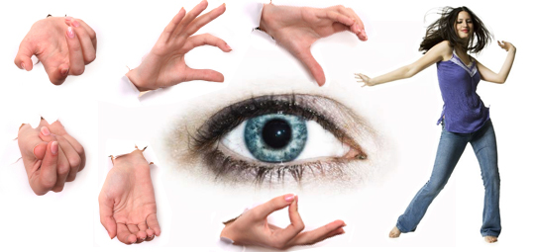
Nach verbreiteter Ansicht lügt der Körper nicht, deswegen ist die nonverbale Äußerung dann das eigentlich Gemeinte.

Slide 4
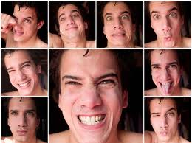
Das Nonverbale ist nämlich eng an die jeweilige Kultur gebunden.

Slide 5
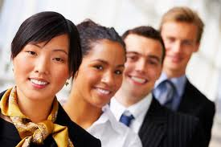

Slide 6
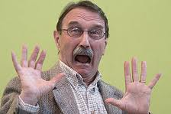
Aber die Multikulturalität der Städte, die massenhafte Konfrontation mit Fremden führt eher zu irrationalem Verhalten, zu Abwehr, nicht zu interkultureller Kommunikation. Plurikulturelle Gesellschaften erschweren die Begegnung mit dem Fremden, weil sich die Menschen in ihren Identitätsnomen ständig vom Fremden bedroht fühlen.

Slide 7
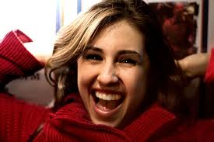
Selbst Lachen und Weinen sind kulturell verankert und haben in den verschiedenen Kulturen oder Gebrauchssituationen andere, sogar entgegen gesetzte Inhalte: Weinen aus Kummer oder vor Rührung und Freude, Lachen aus Spaß, Übermut und Lust oder aus Häme, Verlegenheit und Ungemach.

Slide 8
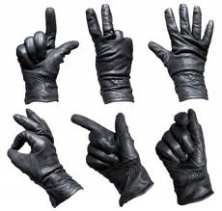
Die Gestik wird mit der Sprache gelernt. Rund um den Globus sind die Menschen mit Händen und Füßen unterschiedlich redselig. Sie haben unzählige Gesten für Freude und Bewunderung, Unwilligkeit, Enttäuschung, Verachtung, Freundschaft, Schlafen, Essen, Trinken, Lieben.

Slide 9
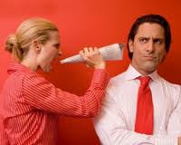
Häufig entstehen Konflikte im interkulturellen Austausch deswegen, weil wir den Bedeutungsgehalt von Gesten, Gebärden und Symbole, die wir aus unserer eigenen Kultur kennen, auf die fremde übertragen.

Slide 10
Die Feige hat sehr unterschiedliche Gebrauchsdeutungen. Als Spott- und Hohngebärde ist sie auf mittelalterlichen Bildern der Verspottung Christi zu sehen. Sie gilt aber auch als Abwehrzeichen gegen den bösen Blick, als Fruchtbarkeitssymbol, als Verständigungsgeste zwischen Liebenden, aber auch als obszöne sexuelle Beschimpfung.

Slide 11
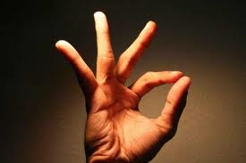
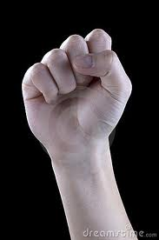
Die gleiche Gebärde kann nicht nur in verschiedenen Kulturen, sondern auch innerhalb einer Kultur gleichzeitig ganz unterschiedliche Bedeutung haben wie die erhobene Faust als Droh- oder als Grußgebärde, und das Ringzeichen als Beleidigung oder als Belobigung.

Slide 12
Grußgebärden
Verbeugen über Augenbrauen hochziehen,
Kopfnicken,
Handheben,
Hut lüften,
Handschlag,
Umarmen,
Küssen,
Beklopfen bis Tränenausbruch (Tränengruß genannt)
Schädel blutig schlagen

Slide 13
Grußgebärden

Slide 14
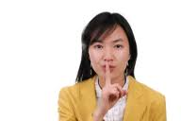
Gebärden stehen nicht isoliert da. Sie sind kulturabhängig, werden mit der Sprache gelernt und sind oft mehrdeutig.

Slide 15
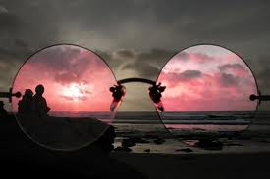
Wir nehmen die Welt nämlich immer so wahr, wie wir selbst sind

Slide 16
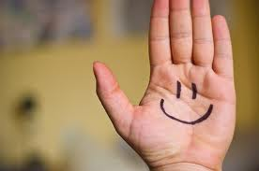
Danke für die Aufmerksamkeit!

